Slide 1
专业课程综合实训IV
张大林
dalin@bjtu.edu.cn
逸夫西811

Slide 2
课程内容
Spring boot
IoC 控制反转
JUnit
Java Bean
Vue
MVVM
DOM
Swagger
Spring cloud
SpringFox
项目开发
生态圈
系统集成
Java的注解
VUE原理
MVC
API
RESTFUL
NPM
微服务
Spring boot与cloud
核心注解
需求文档
设计文档
分工开发
依赖注入DI
Spring容器
利用@Bean注解
组件扫描功能
SpringBoot
Maven 配置
Spring MVC
使用Thymeleaf 作为视图
实训
引入VUE框架
安装Vue插件
VUE使用
实训
Swagger
导出API文档
与springboot集成
使用swagger-UI
Swagger-apioperation
接口编程
实训
核心组件
Mybatis
微服务改造
服务注册
微服务网关
安全认证机制
实训
小组汇报
文档提交

Slide 3
课时安排、考核、学习方法
前八周四个专题+后八周系统开发
课时：课上32学时+课后32学时
成绩=10小作业+10+10+10+（40模块独立开发+20小组系统集成、文档、汇报，效果好的组组长+3分）
实训模式：2次课一个专题（精讲，多练，第二次课以检查实训结果为主）
小作业：课堂演示、文档实验报告（选1，简，双周3晚，补交扣分3分）
方法：理论思考+实践练习；养成良好的开发习惯（例如，编码规范，测试）
期待：工程思想与工程方法鉴赏与审美，培养志存高远的精神！

Slide 4
Spring Famework
Spring 框架：由Spring组织提供的开源软件框架，利用这套框架可以大大简化软件的开发过程，Spring采用一定规范约定框架的使用，来简化开发。使用时候必须准守这些规范。
框架：软件的半成品。利用框架编写软件可以大大简化开发过程。
Spring 框架核心功能：
IoC/DI：控制反转和依赖注入
AOP：面向切面编程

Slide 5
IoC 控制反转
主动控制：由应用程序代码，主动控制对象的创建，使用和销毁。
控制反转：是指对象的创建和销毁的控制权交给当前和环境（Spring），程序通过环境（Spring）拿到对象，使用对象。
Spring 框架，负责创建和管理对象
应用程序，从框架中获取对象，使用对象
对于应用来说简化了开发（不用管理对象）

Slide 6
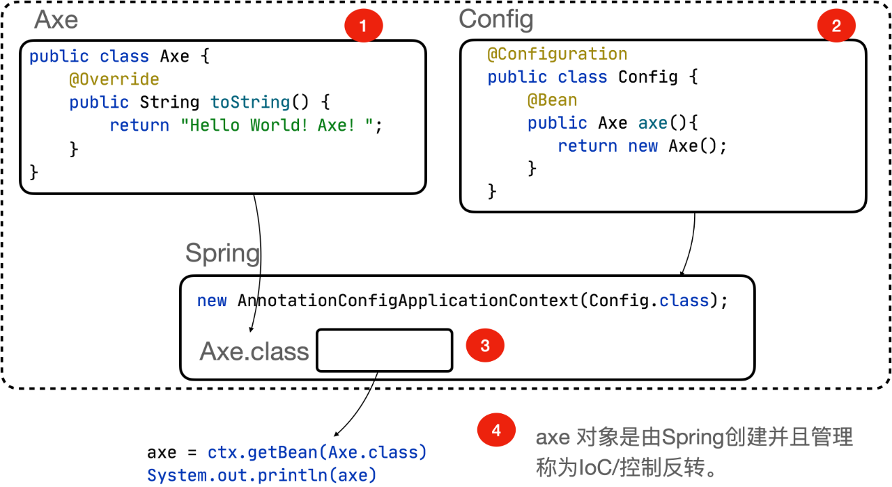
Spring IoC 的工作原理

Slide 7
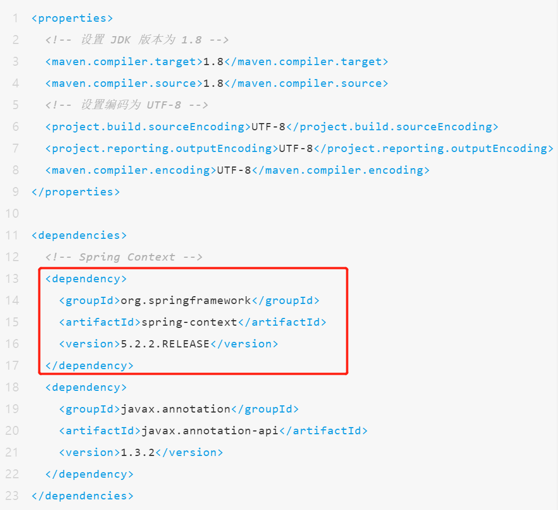
验证Spring IoC 实现对象的管理
1、利用Maven导入Spring框架

Slide 8
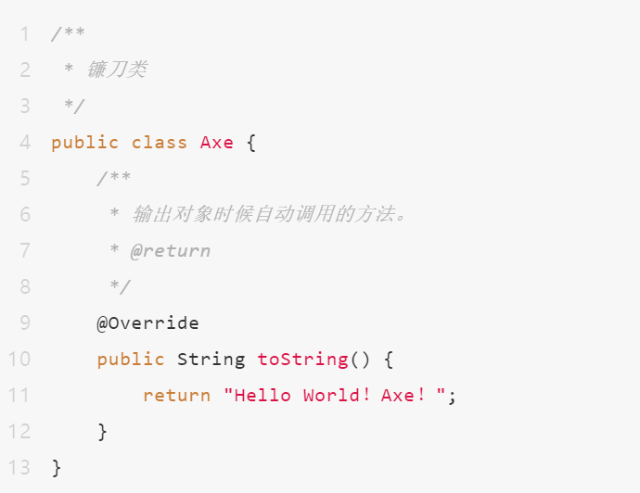
2、创建一个类

Slide 9
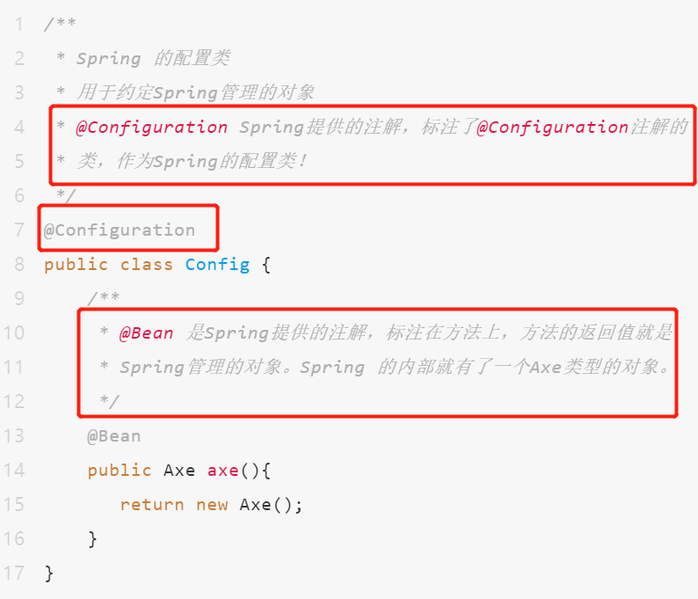
3、创建一个配置类
最好：告诉Spring如何管理斧子对象，创建一个config包，在包下面创建一个Config类

Slide 10
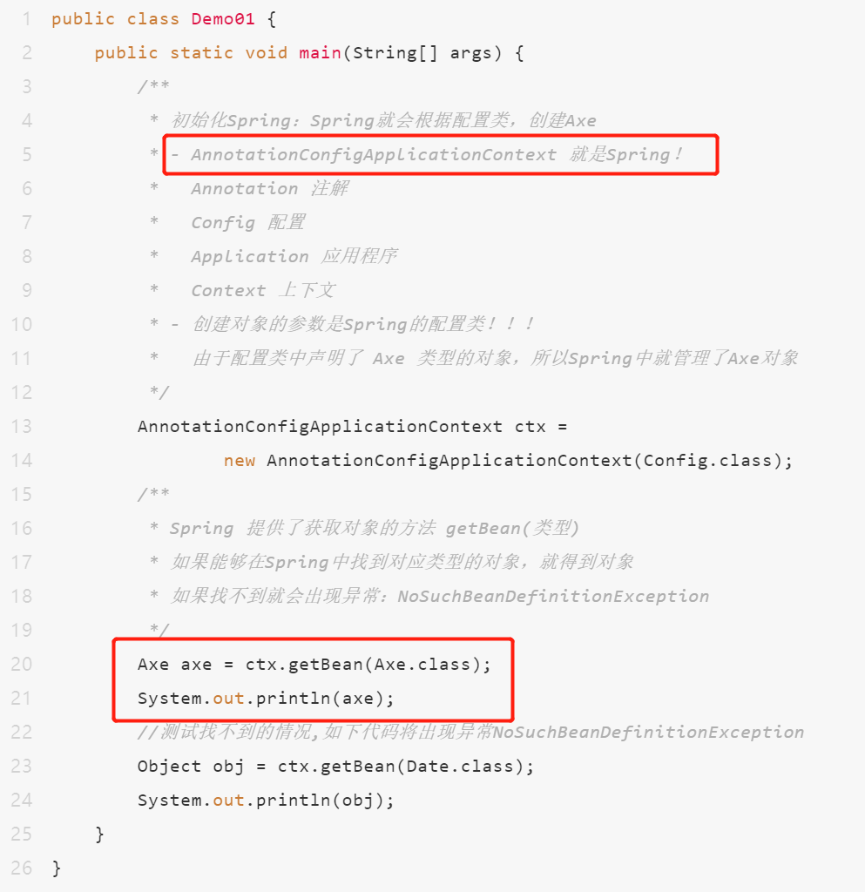
4、初始化Spring

Slide 11
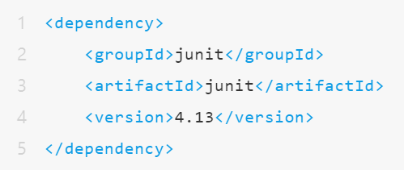
实训1.1
利用Maven导入Junit
创建测试用例测试测试Spring IOC
执行测试用例

Slide 12
Java Bean
Bean: 豆子
Java 豆子：按照一定规范编写的Java对象，这些对象具有类似的编码风格，有些象咖啡豆，每个都不同，但是都非常相似。
Java Bean 规范：行业中编写Java类的通行规范，几乎所有企业采用！
需要定义包（package），方便使用反射API
需要定义无参数构造器，可以利用默认构造器，方便派生子类
实现序列化接口，方便使用缓存//implements Serializable
使用get/set方法访问对象属性，称为Bean属性，可以利用反射等动态特性
Spring 建议：被Spring IoC 管理的对象，要按照Java Bean规范定义！Spring 基于这个规则，将Spring IoC管理的对象称为“JavaBean对象”。
如：ctx.getBean() 方法的意义，就是从Spring IoC中获取一个创建好的的JavaBean对象。

Slide 13
Spring BeanID
Spring IoC中创建JavaBean对象时候，为每个JavaBean对象指定了唯一的ID，相当于对象的名字。当对象类型有冲突的情况下，就可以使用对象名字来得到对象。
如果有类型相同的Bean对象时候，就需要使用BeanID获取对象，解决冲突。
@Bean注解标注的方法名，就是Bean对象的ID

Slide 14
实训1.2测试获取Bean通过ID
编写测试用例，使用ctx.getBean(“beanID",XXX.class);
JUnit提供了测试案例生命周期注解，用于优化测试案例：
@Before 注解标注的方法，在测试案例之前执行。
用于初始化案例中需要使用的资源，比如Spring容器，数据库连接池等
@After 标注的方法，在测试案例执行之后执行。
用于回收测试案例中使用的资源，比如关闭Spring，关闭数据库连接池等
优点：不要每个测试案例都重新初始化资源。
在测试案例中利用@Before @After 封装创建Spring和回收Spring的代码，后续的案例就无需再创建Spring对象了！大大简化了测试案例的编写。

Slide 15
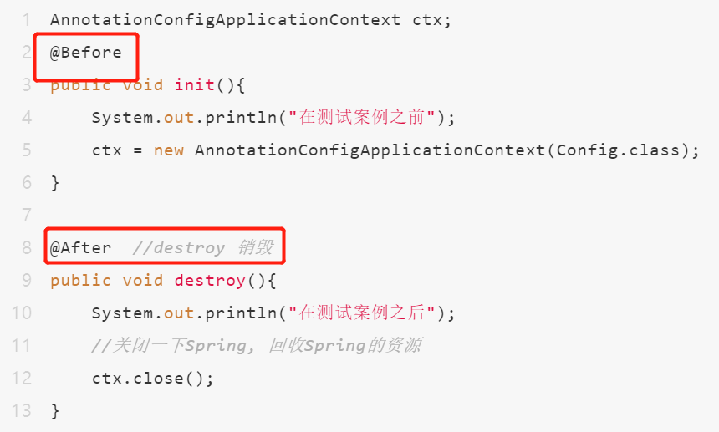
提示

Slide 16
组件扫描方式创建JavaBean
Spring 提供了更加“简洁”的创建JavaBean的注解：
@Component，标注在类上
@ComponentScan 组件扫描注解，标注在配置类上
Spring在初始化的时候，会根据@ComponentScan 扫描约定的包，创建其中标注了@Component的类型对象。

Slide 17
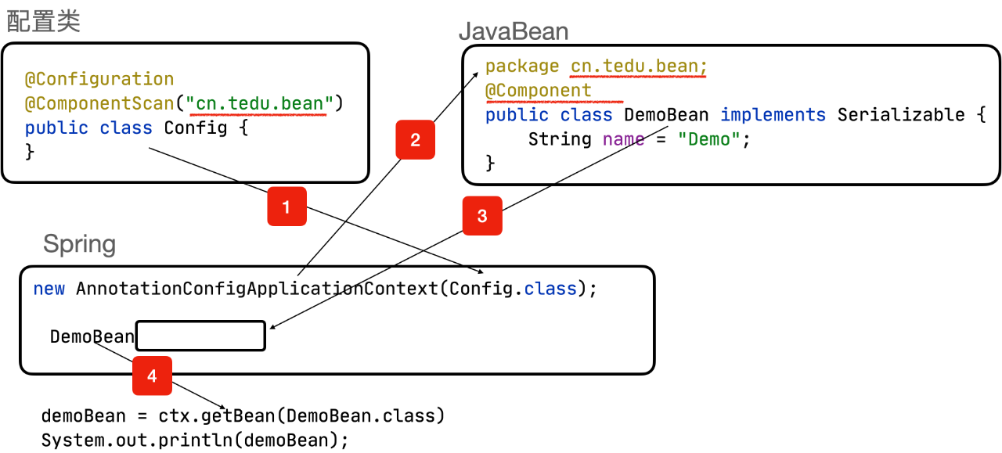
工作原理：

Slide 18
组件扫描方式和@Bean方式的区别：
组件扫描方式：
需要配置@ComponentScan （只需要配置一次）
创建类，在类上标注@Component
书写简单，适合自己编写 的类型，创建Bean对象时使用。
@Bean方式
创建类
在配置类上使用 @Bean创建对象
适合第三方（别人）提供Java类，无法修改其代码的情况下，使用@Bean注解声明JavaBean对象。

Slide 19
@Component注解时候，BeanID是什么？
默认情况下：
如：类名MYDemoBean 其默认的BeanID是 MYDemoBean
如：类名DemoBean 其默认BeanID是 “demoBean”
如果标准的驼峰命名法的类名，其BeanId是类首字母小写：
如果类名有连续两个大写字母，则就是类名
可以利用@Component注解参数修改BeanID（很少使用）
如：@Component(“iDemoBean”)

Slide 20
Spring 提供了多个用于声明bean注解
@Component：用于声明通用组件
@Service ：用于声明业务层组件
@Controller ：用于声明控制器组件
@Repository：用于声明持久层组件
上述注解功能基本一样，都可以用于声明Bean对象！！
利用@Component("myDataBean")的参数将BeanID修改为 myDataBean

Slide 21
spring管理其他API的类，创建对象。
Spring 不仅可以管理我们自己定义的类，创建JavaBean。也可以管理其他API的类，创建对象。
比如：使用Spring管理数据库连接池对象。
使用DBUtil管理数据库连接池，需要编码，容易错误
利用Spring管理数据库连接池，编码少，不容易错误（项目中广泛使用！！！）

Slide 22
使用Spring管理数据库连接池对象
利用Maven导入数据库连接池和数据库驱动程序
数据库连接池的核心对象 DruidDataSource
@Bean创建DruidDataSource的对象

Slide 23
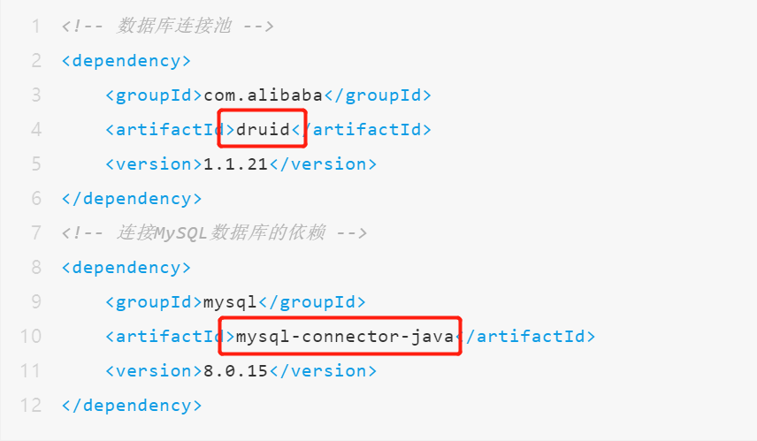
实训1.3管理连接池对象：导入包：

Slide 24
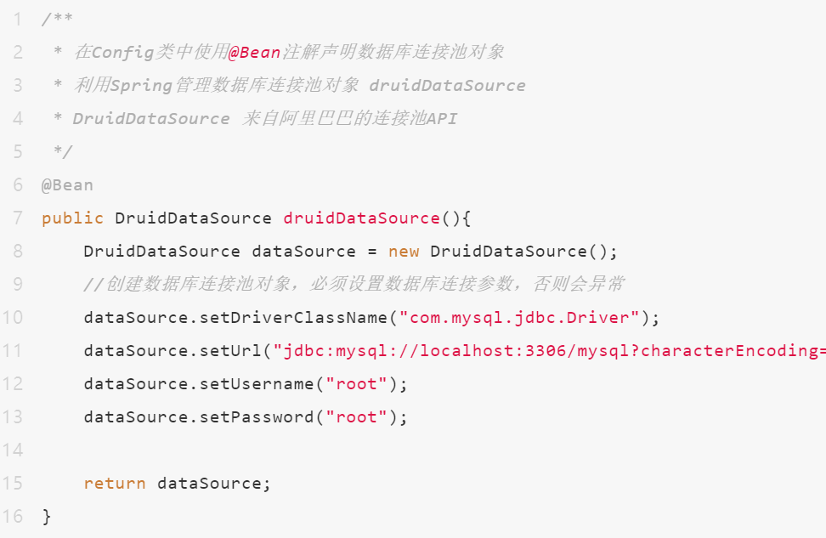
2、在Config类中声明Bean

Slide 25
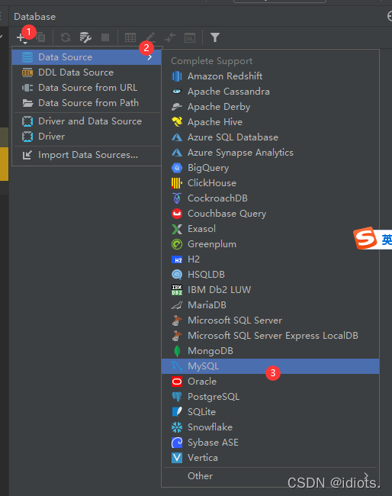
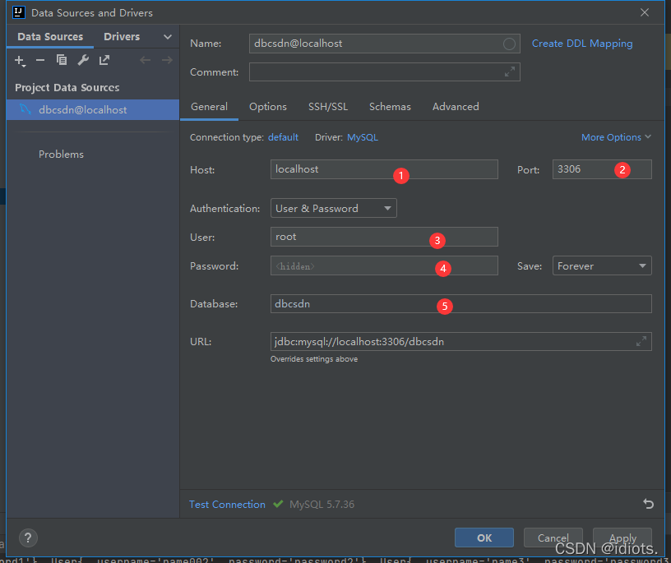
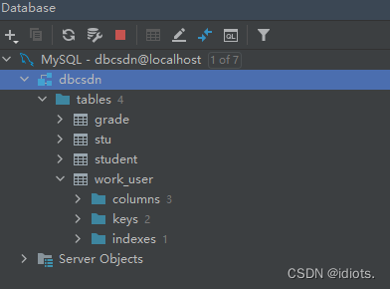
3、IDEA下的mysql配置

Slide 26
4、编写测试类，测试使用bean连接数据库
ctx.getBean(DruidDataSource.class);

Slide 27
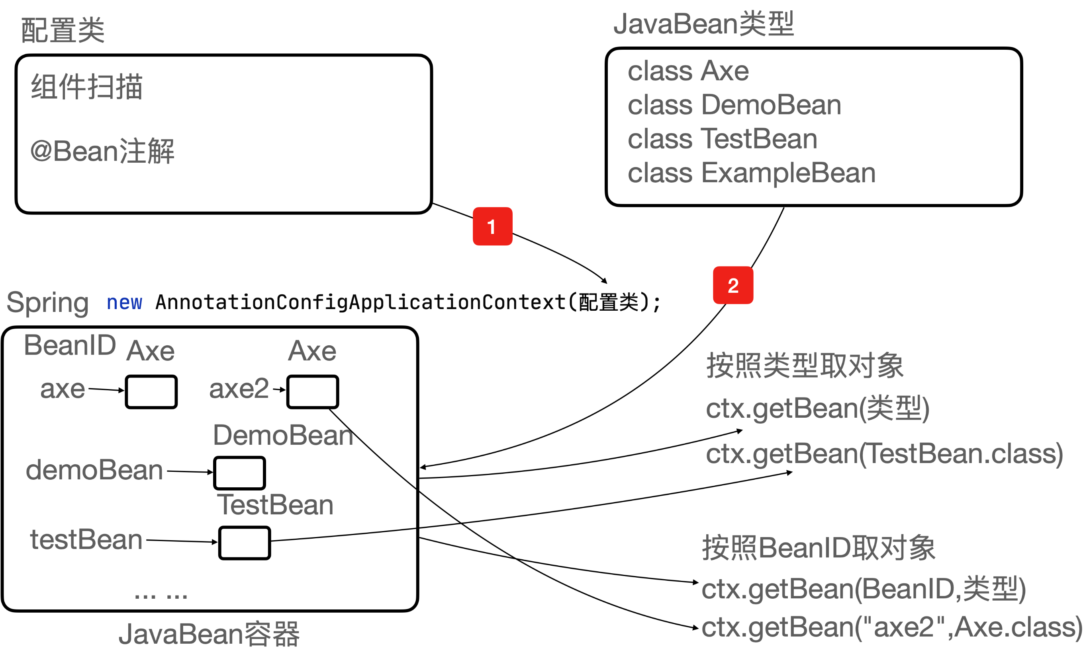
依赖注入DI

Slide 28
DI（Dependency Injection） 依赖注入
依赖注入：指将一个计算过程需要用到的资源注入到合适的位置。
依赖：一个计算过程需要的前提条件。
IOC解决了对象管理问题，提高了生产力
但是，一个复杂业务场景不是一个对象能胜任的，需要多对象合作
计算圆形面积？PI * r * r PI是常数，根据计算公式，r是计算园面积的前提条件，可以称为：计算园面积依赖于半径r。
Spring Bean 容器提供JavaBean的依赖注入功能，会根据类型或者BeanID将JavaBean注入到合适位置，使程序运行能够得到合适前提依赖对象。
注入是容器对象使用的管理机制。

Slide 29
Spring 依赖注入到匹配规则
首先按照类型自动匹配：
首先根据注入参数的类型（Axe）在Spring容器中寻找类型相同的唯一Bean对象，如果没有找到类型一致的对象，就抛出异常！
如果找到唯一的Axe类型对象，就注入成功。
如果匹配到Axe类型多个对象，就按照BeanID进行匹配
然后按照BeanID进行匹配：
根据变量名和BeanID一致规则进行匹配，如果匹配到唯一的一个Bean对象，就注入成功
否则如果没有匹配到BeanID名称一致的对象就注入失败，抛出异常。

Slide 30
组件扫描功能也支持自动注入
@Autowired Spring 提供的注解//推荐使用
@Resource Java提供的注解，Spring支持其功能
可以标注在 属性和set方法上，Spring会提供自动注入功能//注意位置
组件扫描时候自动工作

Slide 31
注入方式
属性注入、set方法注入、构造器注入
3种方式的运算结果一样，基本上可以相互替代
早期 Spring2/Spring3 建议使用 set方法注入
Spring4 时代，大多使用 属性 注入，这种方式因为不用写 set方法和构造器方法，使用简洁方便
Spring5 时代，推荐使用 构造器注入和set方法注入，不建议使用 属性注入
Spring5 中 @Autowried 属性注入时候，会出现不建议使用的提醒！
强调一下：构造器注入，就是在构造函数中，通过 this完成属性初始化，在这个过程完成依赖对象的注入！

Slide 32
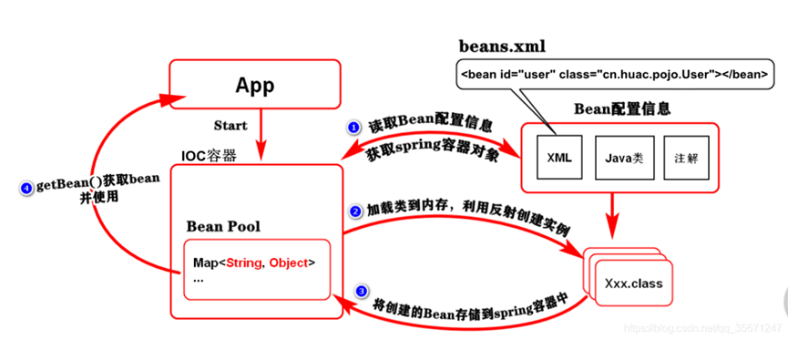

Slide 33
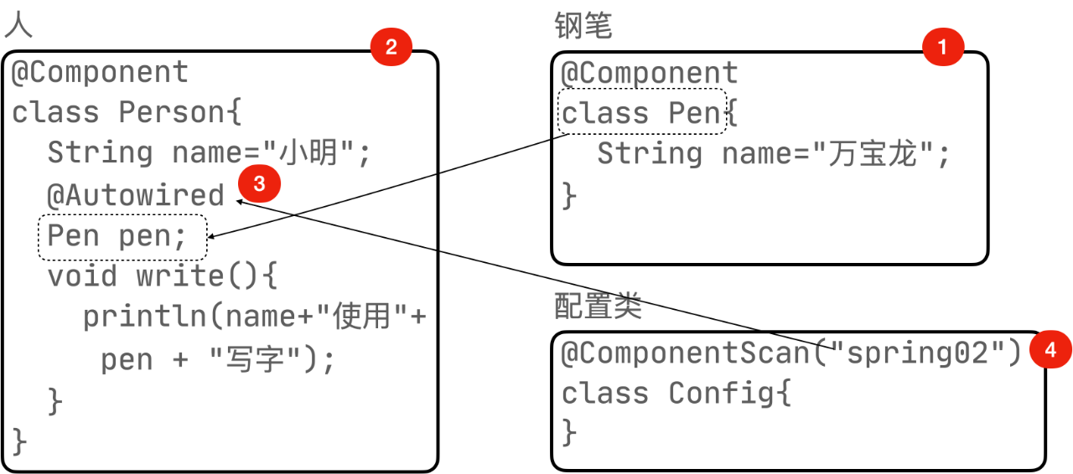
实训1.4自动注入

Slide 34
要求
测试人用笔写字业务
使用自动注入

Slide 35
SpringBoot
Boot：启动，引导，电话或者电脑，完整的开启过程叫启动
SpringBoot：Spring 环境启动管理器，可以“0”配置完成Spring环境的搭建，可以大大简化Spring软件的配置开发过程。

Slide 36

Pivotal 成立于 2013年4月，由EMC（易安信）、VMware和GeneralElectric投资成立，专注于建设下一代企业级云计算与大数据基础平台，以及下一代应用程序运行框架的实现，在敏捷与快速应用程序开发、数据科学、云计算、开放源代码软件、大规模并行处理和实时数据系统领域颇有建树。
董事长保罗·马瑞兹（PaulMaritz）在成立Pivotal公司前曾出任 EMC的首席策略官和 VMware 的首席执行官。Pivotal的首席执行官罗伯·米（Rob Mee），是一名软件工程师，在东京的人工智能实验室工作，用Lisp编写自然语言翻译系统。
Pivotal 中国研发中心在中国创建于 2010 年，它的前身是 EMC Greenplum 部门，其团队成员分布在北京和上海两地，目前正致力于以下产品的研发和服务的提供：Pivotal Web Service (PWS), Pivotal Hadoop (PHD), Hawq 和 Greenplum Database (GPDB)。

Slide 37
优点
Spring boot “约定优于配置，COC，convention over configuration”
是开发者和spring框架的中间层
简单，推荐使用注解
快捷，自动配置，快速构建，快速集成第三方技术
部署简便，内嵌Tomcat等web容器
监控容易，自带项目监控

Slide 38
maven仓库配置
达内开发文档服务器 (canglaoshi.org)
下载替换 .m\setting.xml

Slide 39
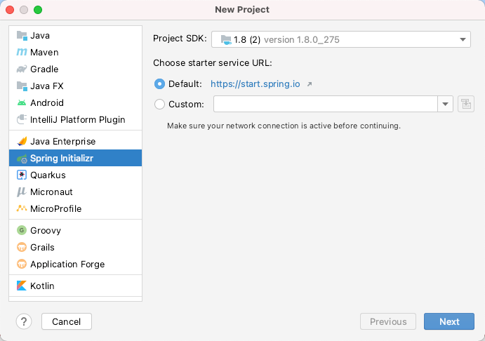
使用IDEA创建SpringBoot项目：1、创建项目

Slide 40
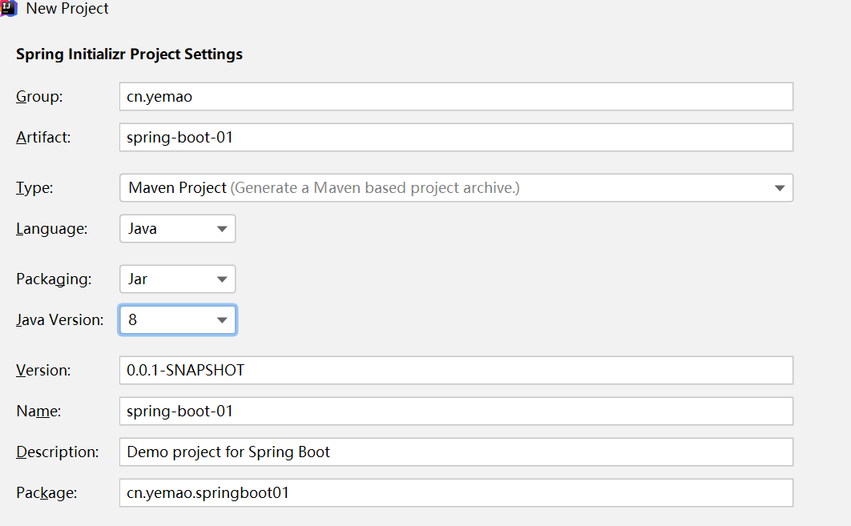
2、创建项目

Slide 41
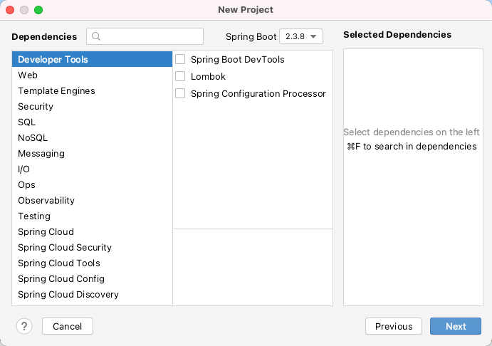
3、选择SpringBoot版本

Slide 42
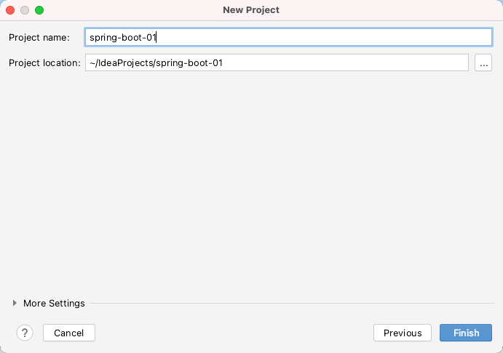
4、填写项目名称

Slide 43
SpringBoot 项目说明
SpringBoot启动类：
SpringBoot 的启动类就是Spring的配置类，SpringBoot项目自动创建了启动类
* 1. 必须标注@SpringBootApplication注解
* 2. 提供组件扫描，自动扫描当前包和子包
* 3. 启动类，就是配置类，可以使用@Bean声明JavaBean对象

Slide 44
SpringBoot测试类
SpringBoot 整合了JUnit5
* 1. 测试类需要和启动类在相同的包
* 2. 需要标注@SpringBootTest
* 3. 可以注入Spring中的JavaBean对象
* 4. 测试类和方法，可以不是 public 的

Slide 45
SpringBoot 脚手架
SpringBoot 提供了项目搭建网站，称为：脚手架
https://start.spring.io 是Spring官方提供了脚手架网站，由于众所周知的原因，访问有时候不通
https://start.aliyun.com 是阿里提供的脚手架网站，访问没有问题，阿里提供了一些特殊的扩展，创建的项目 pom.xml 和 官方网站 略有不同。
IDEA Spring 项目创建向导就是连接到这些脚手架网站下载项目模板。如果网络有故障，则会出现无法创建项目的问题！
创建项目期间需要从Maven仓库下载大量的包，所以请事先保证Maven仓库配置正确！
你可以选择一个成熟的学习，编写测试类，熟悉逻辑、二次开发，不要重复造轮子！！！！！！

Slide 46
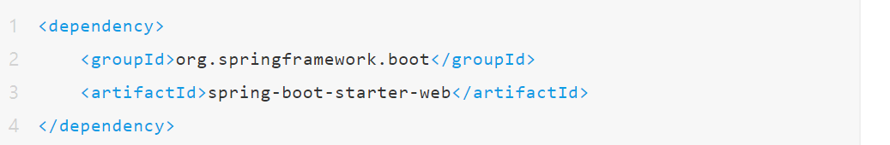
SpringBoot 搭建Tomcat服务器
SpringBoot 已经将Tomcat作为模块，配置好了。只需要将 Web依赖包 到人到项目中就自动完成配置！
执行启动类Tomcat服务器就可以运行了！

Slide 47
测试一下tom
在resources文件夹中添加 static 文件夹，这个文件夹是Tomcat发布的web文件夹
在static文件夹中添加index.html, 就是网站的首页
修改一下title和body部分内容
执行项目的启动类，在控制台上能够看到 Tomcat 启动，并且监听了8080端口
测试 http://localhost:8080 就可以访问 网站首页

Slide 48
SpringMVC
Spring MVC也称为Spring WebMVC，Spring提供的 WEB 编程框架，实现MVC设计模式。使用Spring MVC 可以大大简化Web应用程序的开发。可以理解为 SpringMVC是Web程序的半成品，只要写很少的代码就可以快速开发Web应用程序。
单独使用Spring MVC需要一个繁琐的配置过程，SpringBoot简化了SpringMVC的配置，只需要导入spring-boot-starter-web，就默认配置好了Spring MVC。使用时候无需配置，直接编写控制器就可以工作。

Slide 49
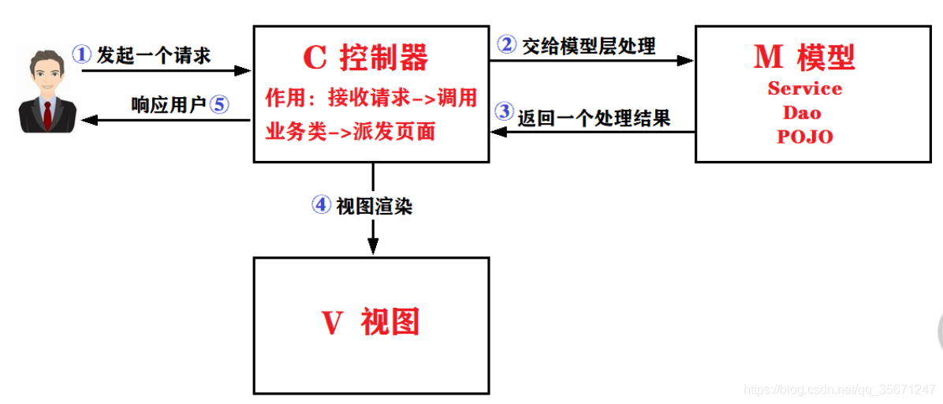

Slide 50
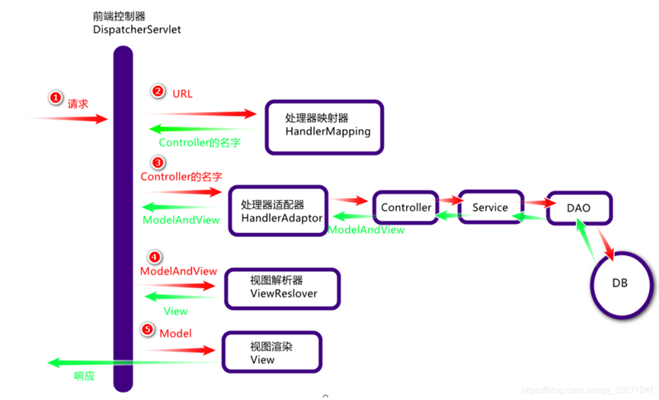

Slide 51
实训4：直接编写一个控制器，用于处理Web请求
直接编写一个控制器，用于处理Web请求
@GetMapping("URL") 注解标注在方法上，则这个方法就能处理浏览器的URL请求
方法的字符串返回值就会作为响应发送到浏览器
执行启动类，启动服务器
浏览器访问 URL 就能显示结果
实验结果：启动SpringBoot后测试：http://localhost:8088/demo
使用Thymeleaf 作为视图，得出实验结果。

Slide 52
控制器返回值类型
标注了@ResponseBody Spring MVC会自动处理控制器返回
（不常用）如果是字符串，就直接作为 Response 的正文信息送到浏览器
（常用）如果是Java Bean 对象，就序列化为JSON，作为Response 的正文信息送到浏览器，支持Ajax功能的！
（很少用）如果 BufferedImage 对象就会 显示图片, 很少使用！
如果返回ModelAndView，就转发到对应的模板显示模板信息
...
如果返回字符串，就是直接转发到 模板，是ModelAndView 的简化版本
返回 ModelAndView 转发到 模板

Slide 53
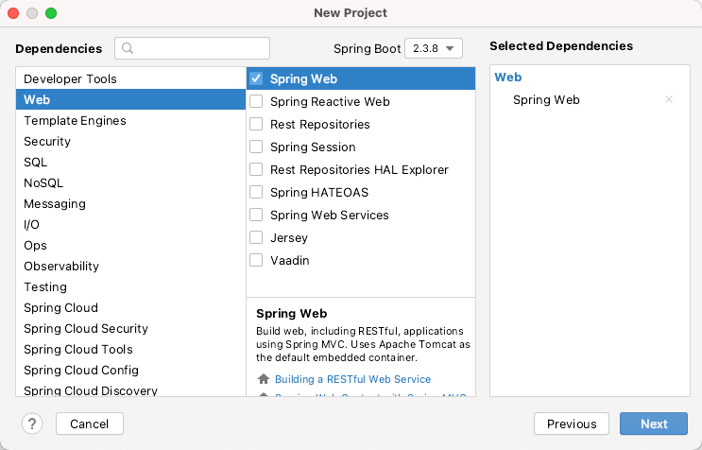
1、配置web项目

Slide 54
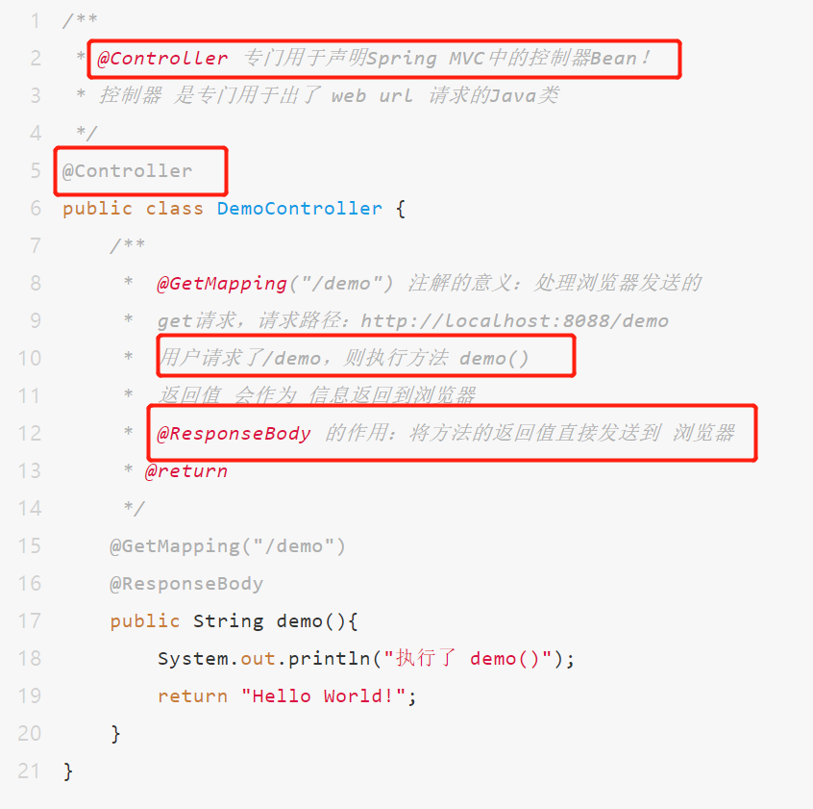
2、写控制器

Slide 55
3、启动并测试
启动SpringBoot后测试：http://localhost:8088/demo

Slide 56
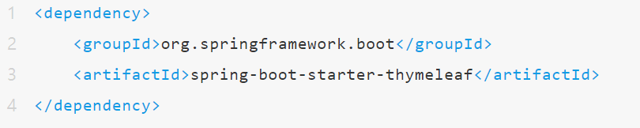
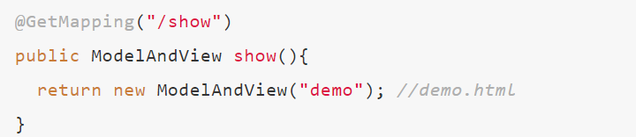
4、使用Thymeleaf 作为网页模板视图
导入Thymeleaf 依赖：
thymeleaf 模板放在 resources/templates 文件夹，如在文件夹中编写模板 demo.html
控制器方法返回 ModelAndView，表示数据送到视图。不直接送网页！
启动后测试：http://localhost:8088/show

Slide 57
在视图模板上显示数据
软件中经常需要控制器数据传递到模板中显示，比如数据库查询结果，数据计算结果等。Spring MVC中的ModelAndView对象架起了控制器和视图的沟通桥梁，ModelAndView中封装了视图名称和需要显示的数据。
控制器返回ModelAndView时候，Spring MVC的前端控制器（DispatcherServlet）就会调用视图解析器（ViewResolver）找到视图页面，并且将视图和数据合并生成最后的网页，再将网页发送给客户的浏览器。浏览器中就显示了数据。

Slide 58
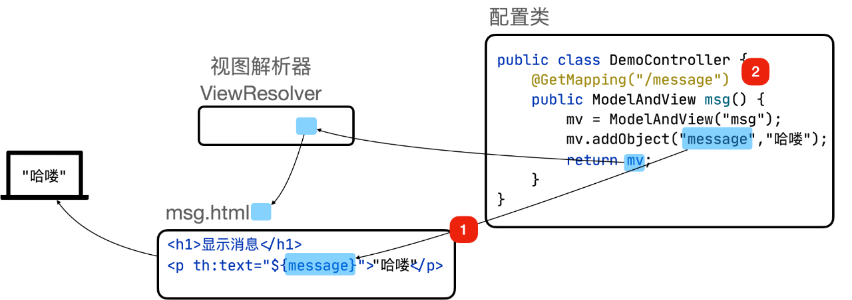
过程

Slide 59
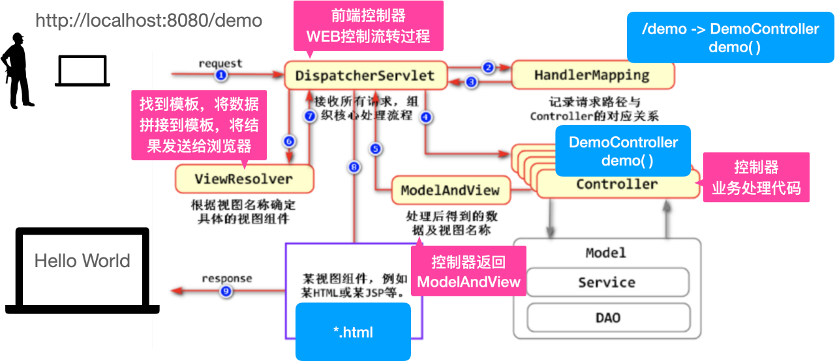
融合thymeleaf

Slide 60
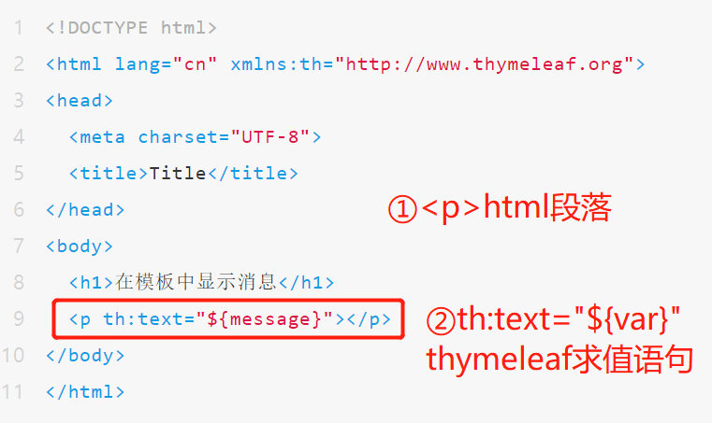
实训5.获取数据至网页前端
1、在resources/template文件夹创建模板文件 msg.html

Slide 61
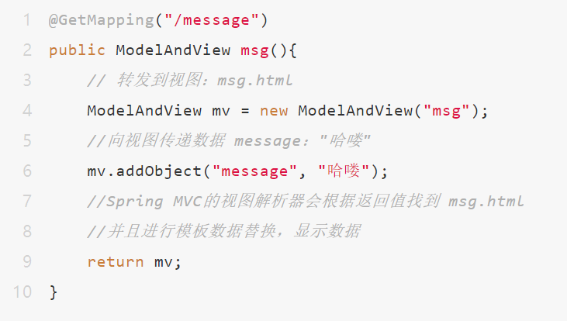
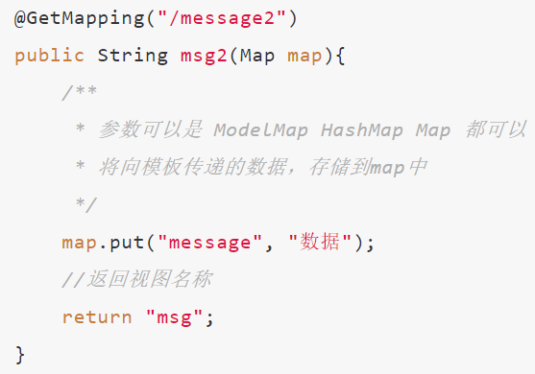
测试：http://localhost:8088/message2
2、编写控制器方法（推荐简化）
1
2

